Slide 1
WEEK 4 · WERKCOLLEGE 6
Visual Maandag
Spaghetti-grafieken, kleurcontrast en storytelling
Geen nieuwe bot vandaag. Dezelfde data, een ander verhaal.

Slide 2
VANDAAG
Twee dingen die Werkcollege 3 nog niet deed
1 · Pre-attentieve attributen
Verschillen die je brein ziet vóórdat je bewust kijkt — binnen 200 milliseconden,
zonder te zoeken. Kleur is er één van, maar niet de enige.
2 · Kleurcontrast en toegankelijkheid
Ongeveer 1 op de 12 mannen heeft een vorm van kleurenblindheid, meestal rood-groen.
Een grafiek die alléén op kleur leunt, valt voor die lezer uit elkaar.
Geen nieuwe inleveropdracht vandaag. Je herontwerpt de data die je al hebt.

Slide 3
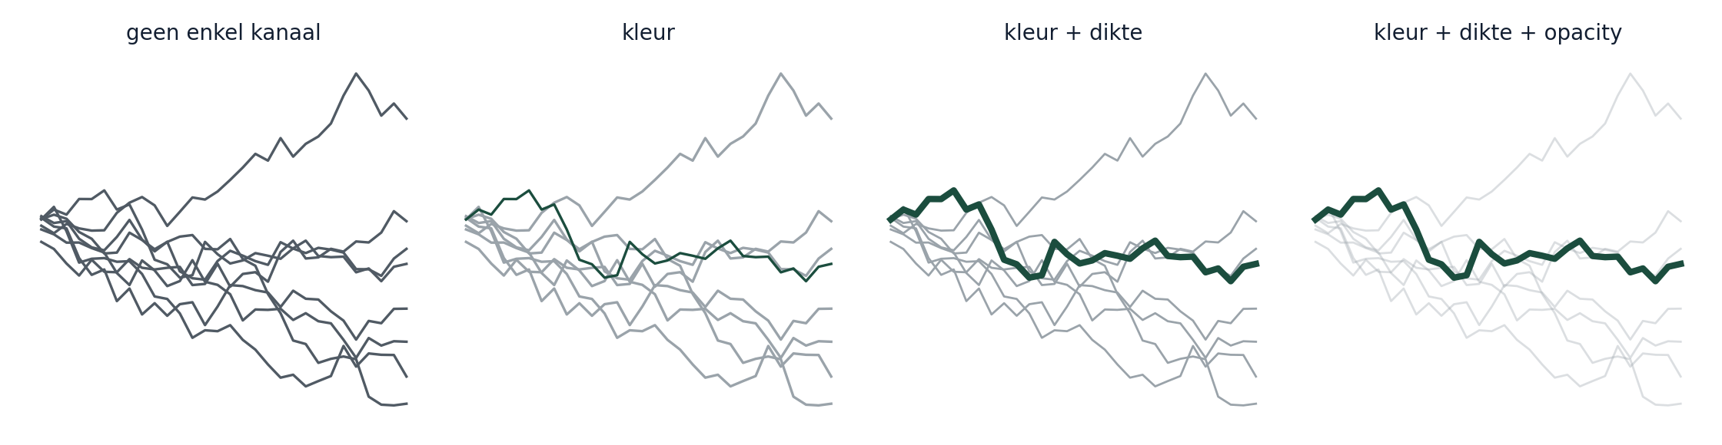
HET GEREEDSCHAP
Vier kanalen, en kleur is er maar één van
Dezelfde acht lijnen, vier keer. Hoe verder naar rechts, hoe minder moeite het kost om de lijn te vinden die ertoe doet — zonder dat er één kleur bij komt.

Slide 4
HET GEREEDSCHAP
Wat elk kanaal doet
Kleur
trekt het sterkst, maar werkt maar voor een handjevol categorieën · 1 tot 4 dingen uitlichten
Lijndikte
duwt iets naar voren zonder een kleur op te maken · één lijn belangrijker maken
Opacity
duwt de rest naar áchteren in plaats van iets naar voren · veel achtergrondlijnen dempen
Positie
het sterkste kanaal van allemaal, maar bepaald door je data · sorteren (Werkcollege 3)
Heb je 8 lijnen en moet er één opvallen, dan is "8 kleuren" het verkeerde antwoord.

Slide 5
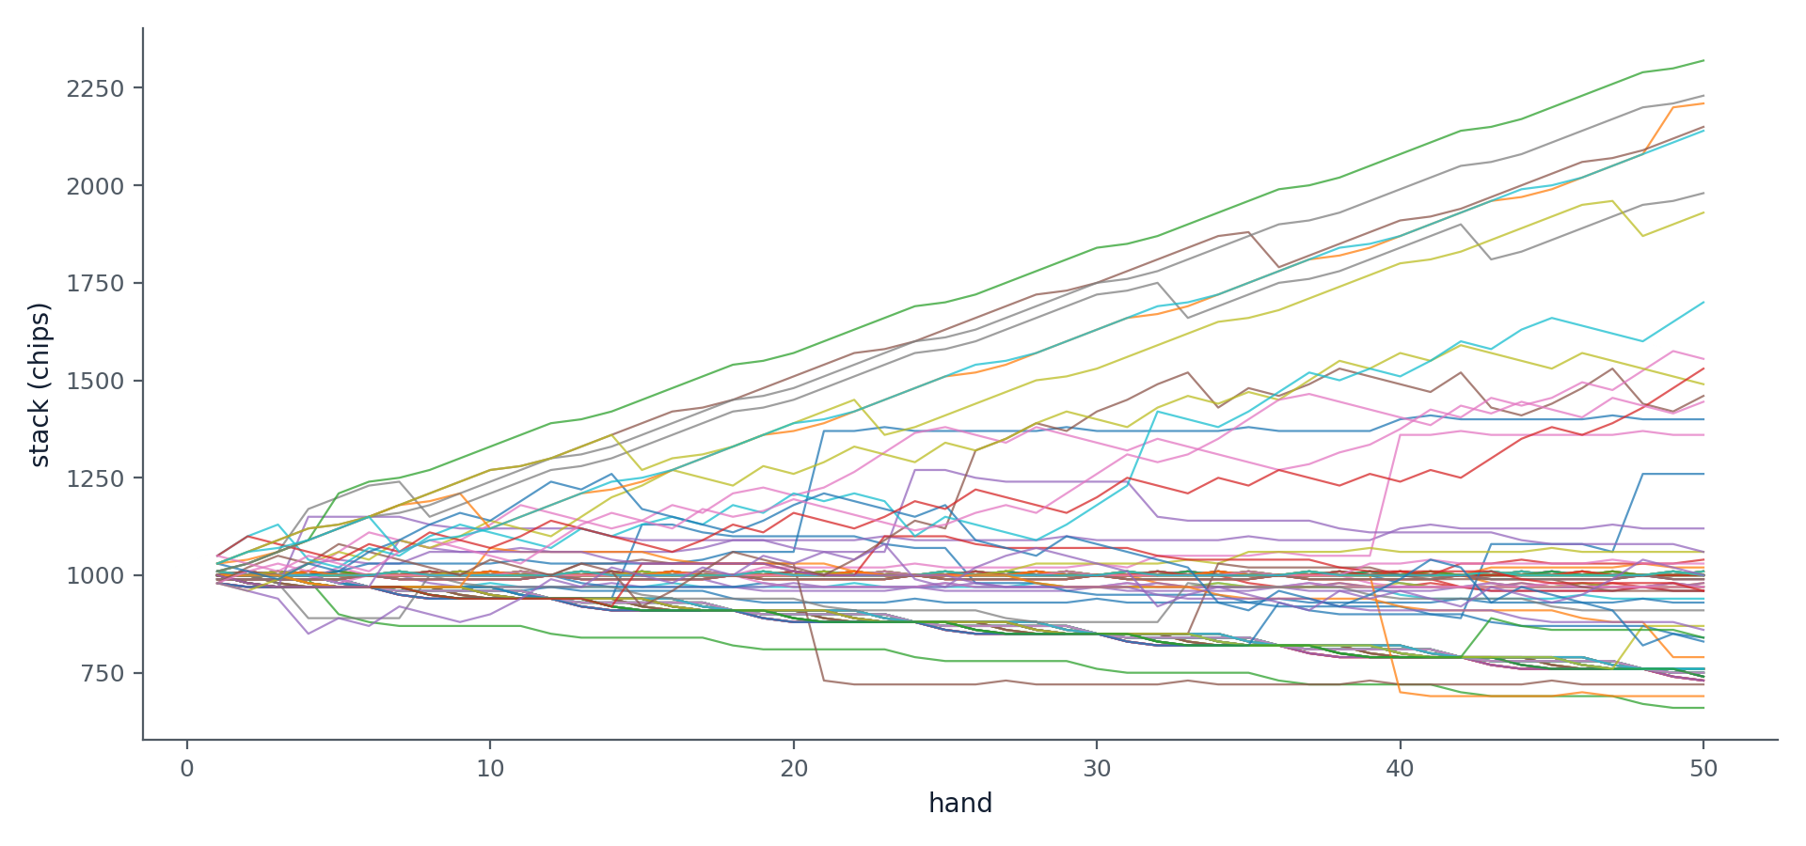
DEEL 1 · 10 MIN
Spaghetti identificeren
Alle bots, alle zittingen, ongefilterd. Technisch klopt deze grafiek. Vraag aan de zaal: wie wint? En hoelang deed je erover?

Slide 6
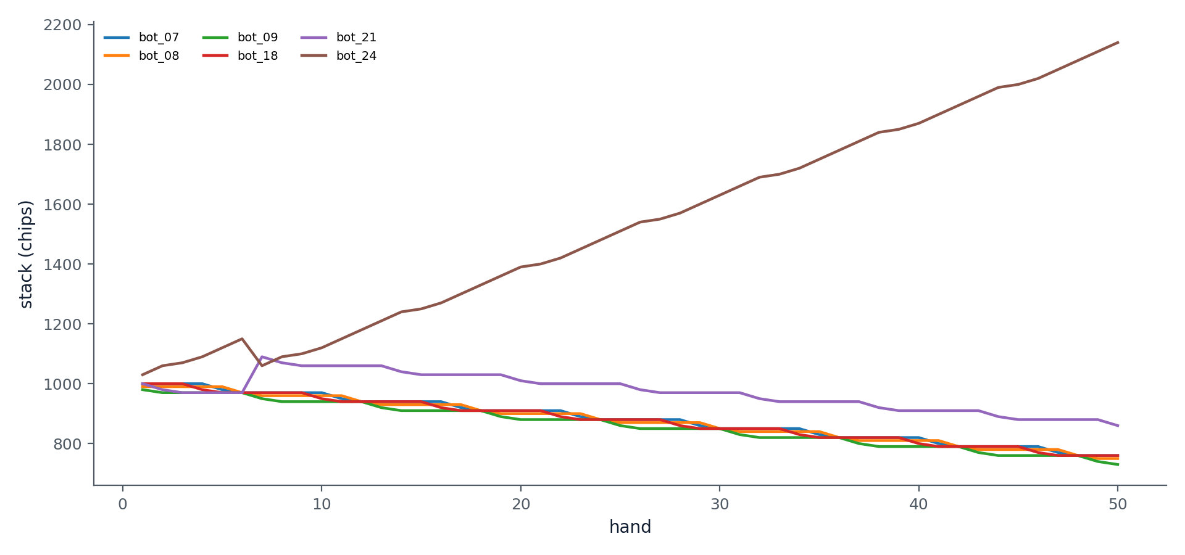
DEEL 2 · 12 MIN
Eerste reductie is geen design maar filteren
Eén tafel, één zitting. Van 120 lijnen naar 6. Leesbaar — en nog steeds geen verhaal: elke lijn schreeuwt even hard.

Slide 7
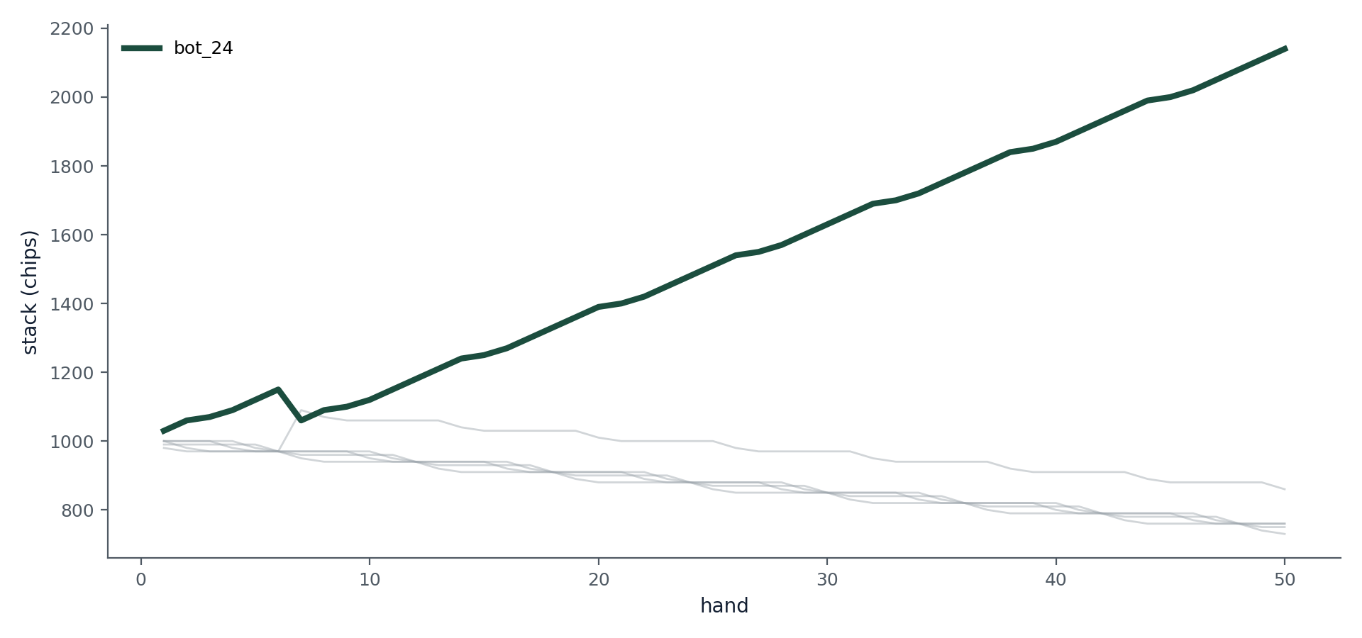
DEEL 3 · 22 MIN
Eén bot naar voren, de rest naar achteren
Kleur + dikte + volle dekking voor je eigen bot. Grijs + dun + halftransparant voor de rest. De tegenstanders zijn niet onbelangrijk, ze zijn context.

Slide 8
DEEL 3 · DE CODE
Drie kanalen, drie argumenten
# de context
ax.plot(x, y, color="#9AA3AA", linewidth=1.0, alpha=0.45, zorder=1)
# de hoofdrol
ax.plot(x, y, color=ACCENT, linewidth=3.0, alpha=1.0, zorder=3)
zorder bepaalt wat er bovenop ligt. Zonder dat verdwijnt je hoofdlijn onder de grijze massa zodra ze elkaar kruisen.

Slide 9
DEEL 4 · 12 MIN
Meer dan één lijn uitlichten
Kleur werkt tot ongeveer vier categorieën. Daarna ben je aan het zoeken in plaats van aan het zien.
Kies twee of drie tegenstanders die iets anders doen dan jij — niet de willekeurige eersten in de lijst.
De vraag die je met de grafiek beantwoordt, bepaalt wie er kleur krijgt.

Slide 10
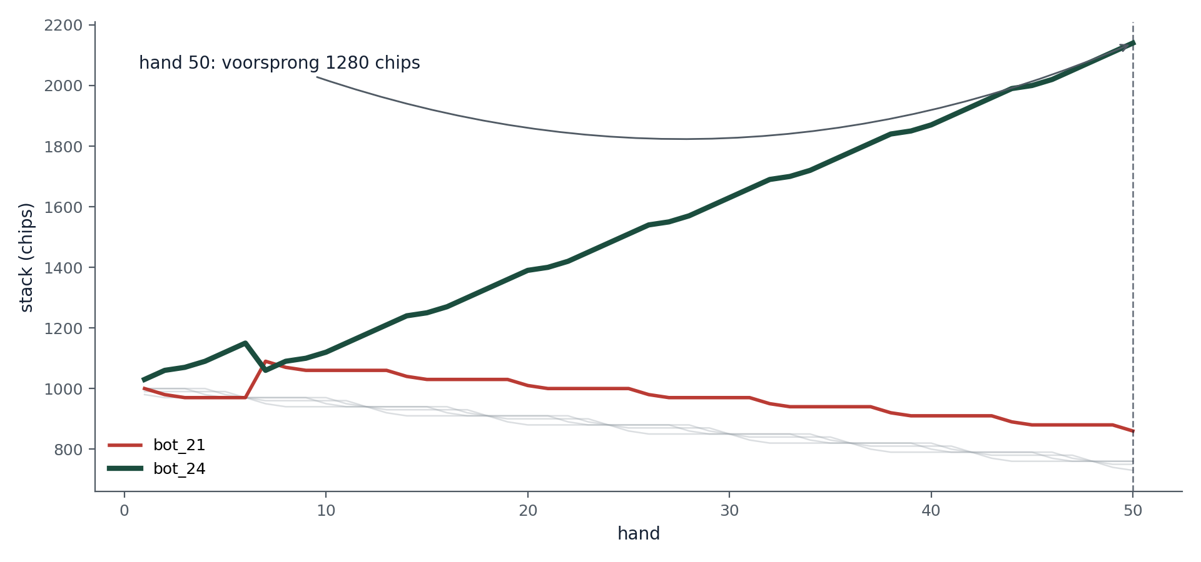
DEEL 5 · 18 MIN
Een titel is een bewering, geen label
"Chipverloop tafel 0" zegt niets. Schrijf op wát er gebeurde, en zet de annotatie op het moment waarop het gebeurde.

Slide 11
DEEL 5 · DE VALKUIL
Twee Series aftrekken gaat stil mis
verschil = mijn_stack - zijn_stack
Pandas lijnt die twee uit op hun index — hand_nummer. Bust de een eerder dan de ander, dan krijg je NaN voor elke hand die maar bij één van de twee voorkomt. Zonder foutmelding.
idxmax() slaat die NaN's stilletjes over. Je zoekt je kantelpunt dan alleen in de overlap, en dat is precies het stuk waar niets bijzonders gebeurde.
Tel ze eerst: verschil.isna().sum()

Slide 12
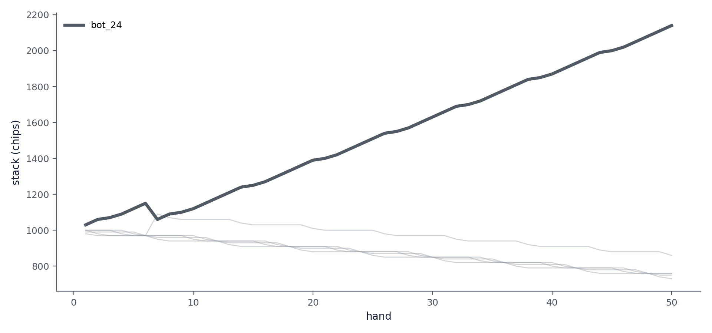
DEEL 6 · 12 MIN
De eerlijkste kleurtest: haal de kleur weg
Blijft je bot herkenbaar? Dan deed je het werk met dikte en opacity. Valt de grafiek uit elkaar, dan leunde alles op kleur — en dat is wat 1 op de 12 lezers ziet.

Slide 13
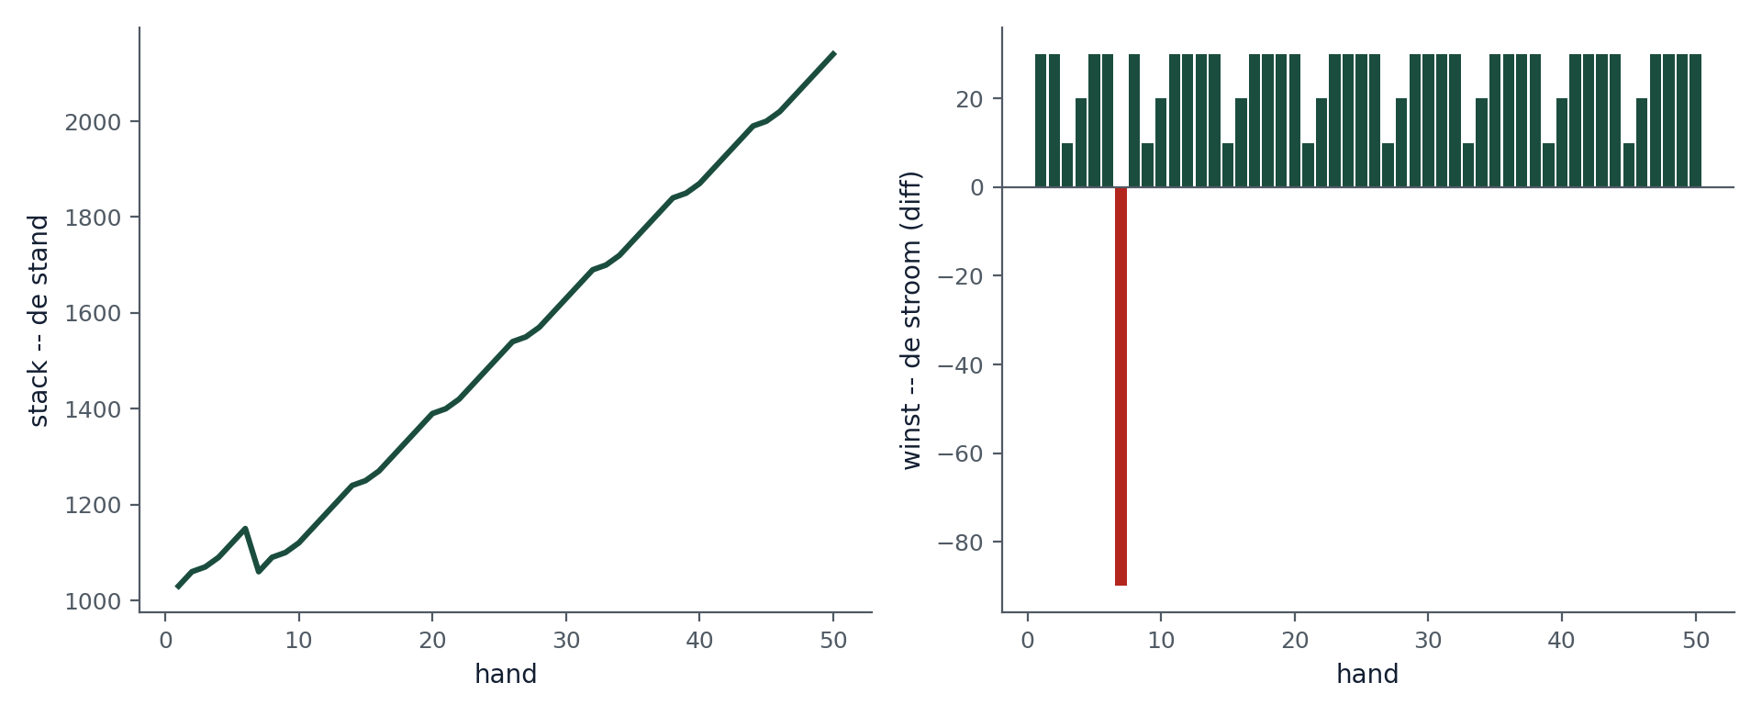
DEEL 7 · 18 MIN
De stand of wat er gebeurde
Links de stack: waar sta je. Rechts diff(): wat leverde deze hand op. Dezelfde bot, dezelfde handen — en pas rechts zie je wannéér het misging.

Slide 14
DEEL 7 · WAAROM DIT
diff, cumsum en shift staan in de rubric
df.groupby("bot_naam")["stack"].diff()
het verschil met de hand ervoor — groepeer, anders trek je de eerste hand van de ene bot af van de laatste van de andere
df["winst"].cumsum()
het opgetelde verloop: hoeveel heb je tot hier verdiend
df["stack"].shift(1)
de waarde van de hand ervoor, naast die van nu
Case 2, criterium Vergelijken en annoteren, vraagt letterlijk om deze drie.

Slide 15
DEEL 8 TOT 10 · 40 MIN
Je eigen vooruitgang, de ranglijst, en een tweede paar ogen
Deel 8 · Multi-week (15 min)
v1 naast v3 in één grafiek. Dit is de grafiek waarmee je laat zien dat je iets hebt geleerd.
Deel 9 · De winkans-ranglijst (15 min)
De equity-tabel uit Werkcollege 5 als beeld. Sorteren is hier het hele ontwerp.
Deel 10 · Peer-vergelijking (10 min)
Laat je grafiek zien zonder iets te zeggen. Wat leest de ander eruit? Dat is je echte test, niet je eigen oordeel.

Slide 16
DEEL 11 · 15 MIN
Van grafiek naar Streamlit-app
Je grafiek wordt een pagina met een widget. Dat is het skelet van je Case 2-dashboard.
Eerst je data wegschrijven naar CSV — een script kent je notebook-variabelen niet en heeft je token niet.
Dan st.multiselect erbij, en één regel die meldt hoeveel rijen er geselecteerd zijn. Daarmee zie je het rerun-model: bij elke klik draait het hele script opnieuw.
Case 2 vraagt een slider, een checkbox én een dropdown. Hier bouw je de eerste.

Slide 17
AAN HET EIND VAN VANDAAG
Wat je meeneemt
Filteren is de goedkoopste reductie — doe dat eerst, en pas daarna design.
Eén ding uitlichten doe je met drie kanalen tegelijk, niet met acht kleuren.
Een titel is een bewering. Kun je hem niet opschrijven, dan heb je je verhaal nog niet.
Haal de kleur weg. Werkt je grafiek nog, dan werkt hij voor iedereen.
diff, cumsum en shift staan in de rubric van Case 2 — dit is waar je ze leert.

